Slide 1
CARRERA DE INGENIERÍA EN FINANZAS Y AUDITORÍA
TRABAJO DE TITULACIÓN, PREVIO A LA OBTENCIÓN DEL TÍTULO DE INGENIERAS EN FINANZAS Y AUDITORÍA-CONTADOR PÚBLICO-AUDITOR
AUTORAS:
CORNEJO GÁMEZ, NOHELY DARIANA
MANYA CUJI, ROSA MARIBEL
“LA INCIDENCIA DEL RIESGO INHERENTE EN LA EFICIENCIA DEL PROCESO DE AUDITORÍA”
ING. CANTUÑA ALEJANDRO, MAURO VINICIO
DIRECTOR
2019

Slide 2
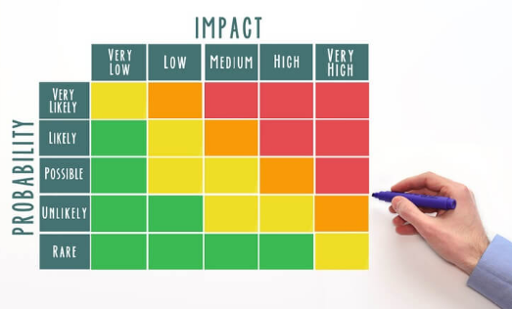
CAP. 1
PLANTEAMIENTO DEL PROBLEMA
ASPECTOS GENERALES
Riesgo inherente- conocimiento de la naturaleza del negocio, su organización y sus características de funcionamiento.
El auditor puede no ser capaz de detectar errores significativos debido a la falta de conocimiento de la entidad.
Subestimación de la necesidad de obtener una evaluación técnica y confiable del riesgo inherente
Probabilidad e Impacto ha generado fallas catastróficas y grandes oportunidades perdidas. (Deloitte&Touche)
Los auditores han mostrado gran versatilidad en la forma de evaluación, debido a la limitada orientación en la literatura profesional.
Carencia de normas o estándares que ofrezcan una guía concreta (atributos a evaluar, impacto en la auditoría)

Slide 3
CAP. 1
OBJETIVOS
ASPECTOS GENERALES
Establecer la incidencia de la determinación del riesgo inherente en la eficiencia del proceso de auditoría dirigido a empresas privadas obligadas a someter sus estados financieros al dictamen de auditoría externa
Validar el instrumento de evaluación de riesgo inherente a través de la opinión de expertos y aplicar una prueba piloto a la muestra seleccionada con la finalidad de determinar la validez y confiabilidad del mismo.
Analizar el marco teórico que explique la relación entre las variables: riesgo inherente y eficiencia en el proceso de auditoría para brindar soporte a la investigación.
Realizar el diagnóstico de la evaluación del riesgo inherente conforme es elaborado en la actualidad para determinar las alternativas existentes.
Determinar si la evaluación óptima del riesgo inherente permite obtener una mayor eficiencia del proceso de auditoría, por medio de una correlación de las variables objeto de estudio.
$
$

Slide 4
CAP. 1
JUSTIFICACIÓN
ASPECTOS GENERALES
NIA 300
Contraloría General del estado
La planificación permite al auditor proyectar y guiar de mejor manera en encargo de auditoría, cumpliendo los objetivos en base a la optimización de recursos.
IMPORTANCIA DE LA PLANIFICACIÓN
De su concepción dependerá la eficiencia y efectividad en el logro de los objetivos propuestos, utilizando los recursos estrictamente necesarios
Carencia de metodologías para evaluar el riesgo inherente
Naturaleza, alcance y oportunidad de los procedimientos de auditoría
Instrumento de evaluación del riesgo inherente elaborado por la Corporación de Auditores del Consejo General de Economistas ubicado en España
Auditores se enfocan más en fase de Ejecución
NIA 315
NIA 330

Slide 5
CAP. 2
MARCO TEÓRICO
TEORÍAS JUSTIFICATIVAS DE LA AUDITORÍA
TEORÍA RELACIONAL AL RIESGO
Teoría de la Información
Teoría del gobierno de las sociedades
Objeto de riesgo
Objeto en riesgo
Relación de riesgo
Boholm y Corvellec (2010)
Valderrama 2003
Información financiera confiable para la toma decisiones importantes en el día a día
Power 1997
Estrecha relación entre los problemas del gobierno de las sociedades con las expectativas de una auditoría
Hilgartner
(1992)
Teoría de la agencia
Lee 1986
Transferencia de riqueza entre el principal y el agente.

Slide 6
CAP. 3
ENFOQUE DE INVESTIGACIÓN
CUANTITATIVO
MARCO METODOLÓGICO
MIXTO
Entrevista
Método Delphi
Validación de expertos
CUALITATIVO
Prueba Piloto
COBERTURA DE UNIDADES DE ANÁLISIS
SELECCIÓN DE EXPERTOS
Modelo de Skjong y Wentworht
Prueba Piloto
Cohen & Swerdlik
5
10
Mínimo
Preferencia
Sujetos de Estudio

Slide 7
CAP. 3
MARCO METODOLÓGICO
CUANTITATIVO
Instrumentos de recolección de datos
Coeficiente de Correlación de Pearson
Coeficiente de Determinación
Encuesta

Slide 8
CAP. 3
MARCO METODOLÓGICO
Tipología de Investigación
Hipótesis
Por la manipulación de variables
No experimental
Por la Naturaleza de los objetivos
Correlacional
La óptima evaluación del riesgo inherente permite alcanzar una mayor eficiencia en el proceso de auditoría
La óptima evaluación del riesgo inherente no permite alcanzar una mayor eficiencia en el proceso de auditoría
H_{i}
H_{o}
Por las fuentes de información
Empírico
Por la temporalización
Corte transversal

Slide 9
CAP. 4
VALIDACIÓN DE EXPERTOS
Representatividad
Comprensión
Interpretación
Claridad
75%
RESULTADOS
1: Nada
2: Neutro
3: Muy representativo
1: Incomprensible
2: Neutro
3: Entendible
1: Varias
2: Neutro
3: Única
1: Nada claro
2: Neutro
3: Conciso
Crespo & Moreta (2017)
N° | FACTORES | N° ATRIBUTOS POR COMPONENTE | N° ATRIBUTOS ELIMINADOS | N° ATRIBUTOS QUE PERMANECEN
1 | Factores sectoriales | 6 | 2 | 4
2 | Factores normativos | 7 | 2 | 5
3 | Otros factores externos | 4 | 2 | 2
4 | Estructura de gobierno y propiedad | 1 | 0 | 1
5 | Operaciones y actividades de la entidad | 12 | 4 | 8
6 | Inversiones y actividades de inversión | 4 | 1 | 3
7 | Financiación y actividades de financiación | 4 | 2 | 2
8 | Información financiera | 8 | 3 | 5
9 | Objetivos y estrategias | 5 | 0 | 5
10 | Implementación de nuevas estrategias: | 7 | 3 | 4
 | Total | 58 | 19 | 39

Slide 10
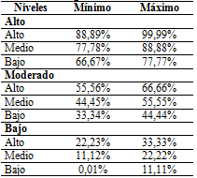
CAP. 4
Aplicación prueba piloto
RESULTADOS
9
N° | Actividad | Riesgo Inherente
 |  | Bajo | Medio | Alto
1 | Servicio de transporte de carga pesada |  | 44,73%
2 | Cooperativa de Ahorro y Crédito |  | 47,58%
3 | Servicio de transporte de taxis |  | 39,32%
4 | Distribución y Comercialización de productos masivos | 30,77%
5 | Servicios Petroleros |  |  | 66,67%
6 | Diseño y Confección de prendas de vestir |  | 52,42%
7 | Servicios Inmobiliarios |  | 43,59%
8 | Hotelería y Restaurante | 32,76%
9 | Venta al detalle o comercio minorista |  |  | 67,52%
10 | Producción de aguas minerales y otras aguas embotelladas |  | 40,74%
1
Nivel de Riesgo Inherente
(ROMERO ARMAS, 2014)

Slide 11
CAP. 4
APLICACIÓN DE ENCUESTA
RESULTADOS
Tiempo
Costo Materiales
Costo Mano de Obra

Slide 12
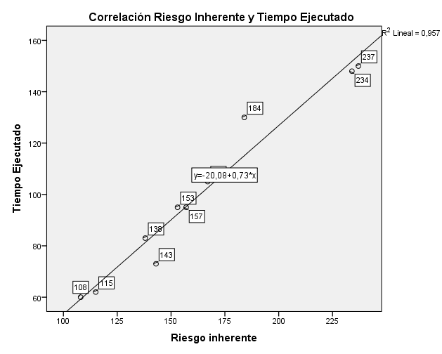
CAP. 4
CORRELACIÓN ÍNDICE DE PEARSON Y COEFICIENTE DE DETERMINACIÓN
RESULTADOS
97.80%
95.70%
Coeficiente de Pearson
Coeficiente de Determinación

Slide 13
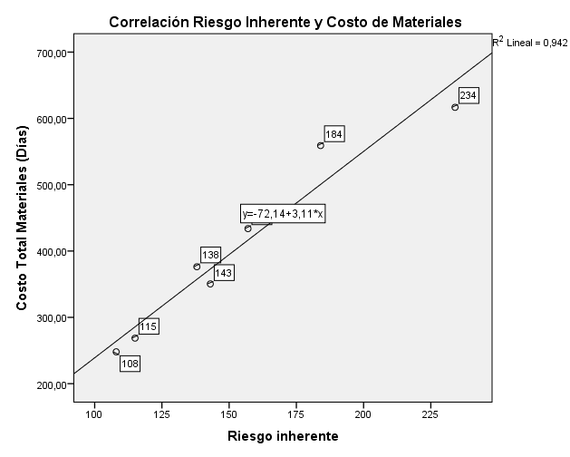
CAP. 4
CORRELACIÓN ÍNDICE DE PEARSON Y COEFICIENTE DE DETERMINACIÓN
RESULTADOS
94.20%
97.10%
Coeficiente de Determinación
Coeficiente de Pearson

Slide 14
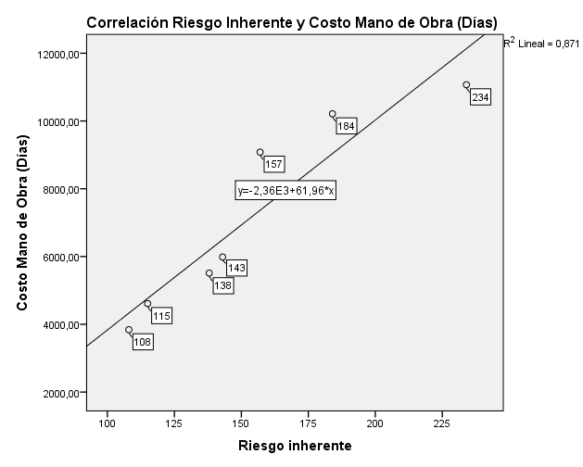
CAP. 4
CORRELACIÓN ÍNDICE DE PEARSON Y COEFICIENTE DE DETERMINACIÓN
RESULTADOS
Correlación de Pearson
93.30%
Coeficiente de Determinación
87.10%
HIPÓTESIS ALTERNATIVA

Slide 15
CAP. 5
CONCLUSIONES
CONCLUSIONES Y RECOMENDACIONES
Es de suma importancia contar con una herramienta técnica y en alineación a las normas y estándares internacionales a fin de que la determinación del riesgo inherente se efectúe con mayor validez y fiabilidad.
El instrumento de evaluación de riesgo inherente propuesto en la investigación no es estático ni absoluto, este puede variar según el criterio del auditor en la medida en que se incluyan o se descarten los atributos a evaluar tomando en consideración la actividad que desarrolle la empresa auditada.
Se concluye que una óptima evaluación del riesgo inherente es vital para obtener una mayor eficiencia en el proceso de auditoría, debido a que al existir una relación directamente proporcional entre el riesgo inherente y los recursos que se destinan al examen, una estimación equivocada del riesgo inherente ocasionaría que no se planifiquen de forma acertada los recursos necesarios para la ejecución del examen
Al efectuar la última fase del proceso de recolección de datos se pudo visualizar que el 70% de los auditores encuestados no realizaba la evaluación del riesgo inherente con soporte en una metodología bien definida

Slide 16
RECOMENDACIONES
CAP. 5
Se sugiere a los auditores brindar mayor protagonismo a la determinación del riesgo inherente en la fase de planificación preliminar de la auditoría financiera haciendo uso de herramientas que contengan criterios suficientes a evaluar para así garantizar la validez y confiabilidad de los resultados obtenidos
CONCLUSIONES Y RECOMENDACIONES
Se sugiere a las firmas auditoras del país así también a los auditores independientes utilizar como apoyo para la determinación del riesgo inherente el instrumento que se propone dentro de la presente investigación ya que este fue debidamente validado por expertos en el área de auditoría y se apoya en los lineamientos que proporcionan las (NIA’s)
Ampliar el campo de estudio para futuras investigaciones, incluyendo la determinación del riesgo de control de forma independiente a la estimación del riesgo inherente debido a que este no es el único riesgo que se determina en la fase de planificación de la auditoría

